Slide 1


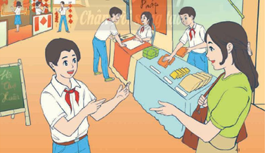

HOẠT ĐỘNG TRẢI NGHIỆM, HƯỚNG NGHIỆP 8
CHỦ ĐỀ 5:
LÀM QUEN VỚI KINH DOANH

Slide 2
KHỞI ĐỘNG
Lập được kế hoạch kinh doanh phù hợp với lứa tuổi và nhận ra ảnh hưởng của các yếu tố bên ngoài như tiếp thị, quảng cáo đến quyết định chi tiêu cá nhân để có quyết định phù hợp.
Xác định khoản chi ưu tiên khi số tiền của mình hạn chế
Lớp 7
Biết kiểm soát các khoản chi và biết tiết kiệm tiền; Lập được kế hoạch chi tiêu cho một số sự kiện trong gia đình.
Lớp 8
Lớp 6

Slide 3


CHỦ ĐỀ 5: LÀM QUEN VỚI KINH DOANH
1
Tìm hiểu về kế hoạch kinh doanh
THẢO LUẬN NHÓM
Yêu cầu: Chia lớp thành các nhóm 5-6 em, mỗi em trong nhóm chia sẻ những ý tưởng hoặc công việc đã từng làm có liên quan đến kinh doanh.

Slide 4
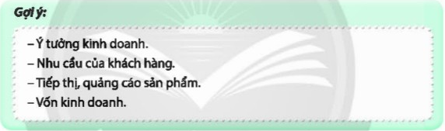
CHỦ ĐỀ 5: LÀM QUEN VỚI KINH DOANH
1
Tìm hiểu về kế hoạch kinh doanh
Những yếu tố nào ảnh hưởng đến kinh doanh?

Slide 5
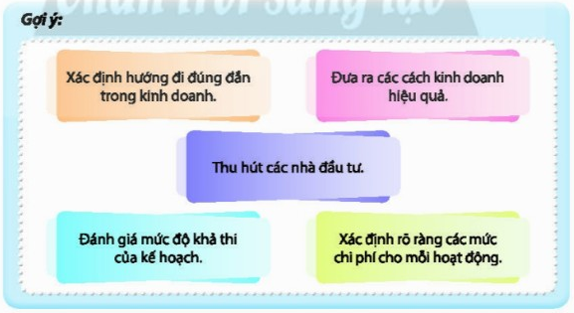
CHỦ ĐỀ 5: LÀM QUEN VỚI KINH DOANH
1
Tìm hiểu về kế hoạch kinh doanh
Em hãy giải thích rõ hơn những ý nghĩa của việc lập kế hoạch được gợi ý trong SGK?

Slide 6
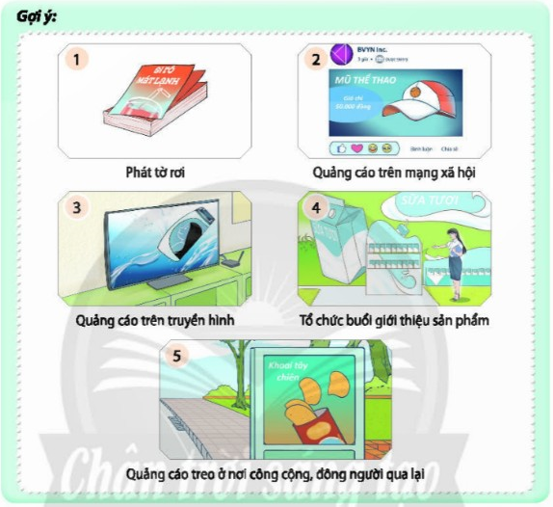
CHỦ ĐỀ 5: LÀM QUEN VỚI KINH DOANH
2
Tìm hiểu về ảnh hưởng của tiếp thị, quảng cáo đến quyết định chi tiêu cá nhân
Em hãy cho biết những cách tiếp thị, quảng cáo mà em biết?

Slide 7
CHỦ ĐỀ 5: LÀM QUEN VỚI KINH DOANH
2
Tìm hiểu về ảnh hưởng của tiếp thị, quảng cáo đến quyết định chi tiêu cá nhân
Chỉ ra các đặc điểm của tiếp thị và quảng cáo trong việc thu hút sự quan tâm của người tiêu dùng?
Gợi ý:
• Hình ảnh đẹp, bắt mắt tạo sự thu hút.
• Trực quan hoá ý nghĩa và công năng của sản phẩm.
• Tạo được một số từ khoá trong lời giới thiệu sản phẩm.
• Thường sử dụng nhân vật nổi tiếng để quảng cáo.

Slide 8
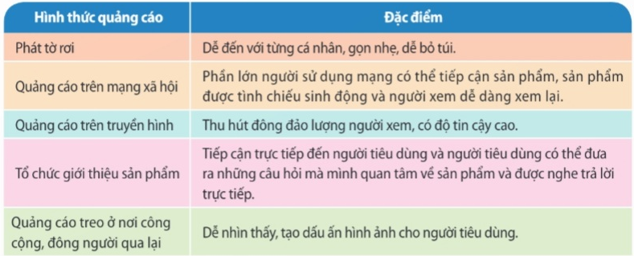
CHỦ ĐỀ 5: LÀM QUEN VỚI KINH DOANH
2
Tìm hiểu về ảnh hưởng của tiếp thị, quảng cáo đến quyết định chi tiêu cá nhân
THẢO LUẬN NHÓM
Yêu cầu: Thảo luận nhóm 4 em để đưa ra lời giải thích đặc điểm của những cách tiếp thị, quảng cáo sản phẩm.

Slide 9

CHỦ ĐỀ 5: LÀM QUEN VỚI KINH DOANH
2
Tìm hiểu về ảnh hưởng của tiếp thị, quảng cáo đến quyết định chi tiêu cá nhân
Chia sẻ trong nhóm về quyết định chi tiêu do thấy quảng cáo, tiếp thị?

Slide 10
CHỦ ĐỀ 5: LÀM QUEN VỚI KINH DOANH
2
Tìm hiểu về ảnh hưởng của tiếp thị, quảng cáo đến quyết định chi tiêu cá nhân
Câu 1. Bạn thường bị các quảng cáo thu hút bởi điều gì nhiều nhất? Chọn một phương án đúng với bạn.
A. Hình ảnh, màu sắc B. Âm thanh C. Giảm giá
Câu 2. Điều gì khiến bạn đưa ra quyết định mua sắm? Chọn một phương án đúng nhất với bạn.
A. Nhu cầu B. Quảng cáo C. Tâm trạng vui/buồn D. Xu hướng

Slide 11
CHỦ ĐỀ 5: LÀM QUEN VỚI KINH DOANH
2
Tìm hiểu về ảnh hưởng của tiếp thị, quảng cáo đến quyết định chi tiêu cá nhân
Câu 3. Bạn thường xem quảng cáo ở đâu? Chọn một phương án đúng nhất với bạn.
A. Tivi B. Báo chí C. Trang thương mại điện tử
Câu 4. Cách tiếp thị nào khiến bạn quyết định chi tiêu? Chọn một phương án đúng nhất với bạn.
A. Hội trợ triển lãm sản phẩm
B. Được tiếp thị gọi điện mời mua
C. Cách khác
Xem thêm tại Website VnTeach.Com
https://www.vnteach.com

Slide 12

CHỦ ĐỀ 5: LÀM QUEN VỚI KINH DOANH
3
Quyết định chi tiêu không bị ảnh hưởng bởi tiếp thị và quảng cáo
THẢO LUẬN CẶP ĐÔI
Yêu cầu: Hãy đóng vai theo cặp đôi, diễn tả lại tình huống và quyết định chi tiêu của mình trong tình huống đó.

Slide 13
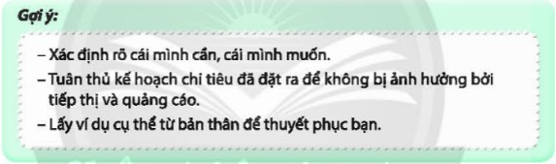
CHỦ ĐỀ 5: LÀM QUEN VỚI KINH DOANH
3
Quyết định chi tiêu không bị ảnh hưởng bởi tiếp thị và quảng cáo
LÀM VIỆC CẶP ĐÔI
Những em được tư vấn đã thu được gì từ sự tư vấn của bạn?
Yêu cầu: Mỗi nhóm 2 em để vào vai người tư vấn và người xin tư vấn về chi tiêu phù hợp, làm thế nào không bị phụ thuộc vào tiếp thị, quảng cáo. Sau đó, đổi vai để 2 em đều được vào vai nhà tư vấn.

Slide 14
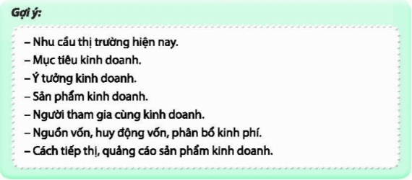
CHỦ ĐỀ 5: LÀM QUEN VỚI KINH DOANH
4
Lập kế hoạch kinh doanh phù hợp với lứa tuổi
THẢO LUẬN NHÓM
Yêu cầu: Mỗi nhóm 4-6 em, hãy thảo luận theo nhóm về những nội dung cần có trong kế hoạch kinh doanh.

Slide 15
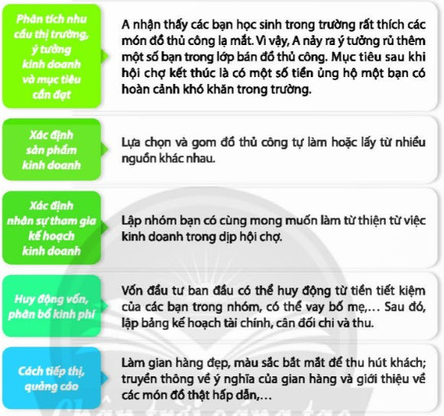
CHỦ ĐỀ 5: LÀM QUEN VỚI KINH DOANH
4
Lập kế hoạch kinh doanh phù hợp với lứa tuổi
THẢO LUẬN NHÓM
Yêu cầu: Mỗi nhóm 6-8 em hãy lập kế hoạch kinh doanh theo nội dung đã thảo luận ở mục 1 và các bước hướng dẫn ở ý 2, nhiệm vụ 4, trang 46 SGK, các nhóm thể hiện kế hoạch của nhóm mình trên giấy hoặc trên máy tính.

Slide 16

CHỦ ĐỀ 5: LÀM QUEN VỚI KINH DOANH
4
Lập kế hoạch kinh doanh phù hợp với lứa tuổi
☞ Việc lập kế hoạch kinh doanh là khâu quan trọng có ý nghĩa quyết định trong thực hiện kế hoạch kinh doanh. Có một kế hoạch kinh doanh rõ ràng, phù hợp lứa tuổi sẽ đạt được kết quả kinh doanh tốt.

Slide 17



CHỦ ĐỀ 5: LÀM QUEN VỚI KINH DOANH
5
Giới thiệu kế hoạch kinh doanh
1
2
Các nhóm trình bày kế hoạch kinh doanh của nhóm mình cho nhóm bạn nghe.
3
Các nhóm dựa trên cơ sở những góp ý của bạn để hoàn thiện bản kế hoạch kinh doanh.
Góp ý kế hoạch kinh doanh của các nhóm trình bày.

Slide 18
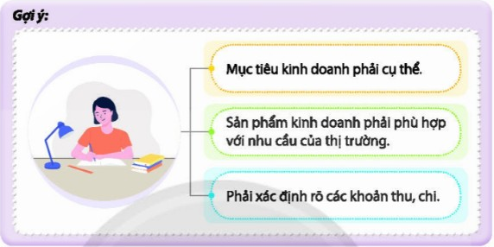
CHỦ ĐỀ 5: LÀM QUEN VỚI KINH DOANH
6
Thảo luận về kinh nghiệm trong lập kế hoạch kinh doanh
Em chia sẻ với người thân điều gì về những bài học trong lập kế hoạch kinh doanh?
THẢO LUẬN NHÓM
Yêu cầu: Mỗi nhóm 6-8 em, thảo luận về những bài học cho bản thân, cho các mối quan hệ,... khi lập kế hoạch kinh doanh.

Slide 19


CHỦ ĐỀ 5: LÀM QUEN VỚI KINH DOANH
Trong các hoạt động của chủ đề này, em có ấn tượng gì nhất về bạn?
7
Cho bạn, cho tôi
Hãy chia sẻ theo vòng tròn chiều kim đồng hồ. Khuyến khích các em nói những điều ấn tượng tốt về bạn. Và chia sẻ với bạn về những điều bạn nên thay đổi.

Slide 20
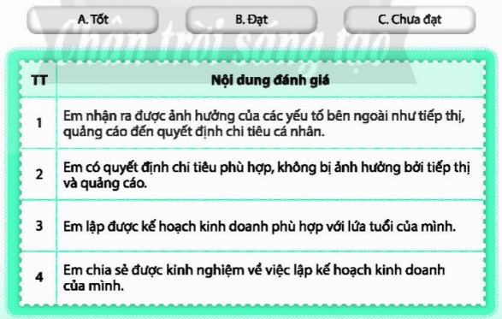
CHỦ ĐỀ 5: LÀM QUEN VỚI KINH DOANH
Em gặp những thuận lợi và khó khăn khi trải nghiệm với chủ đề này?
8
Khảo sát cuối chủ đề
• Tốt: 3 điểm;
• Đạt: 2 điểm;
• Chưa đạt: 1 điểm.

Slide 21


CHỦ ĐỀ 5: LÀM QUEN VỚI KINH DOANH
9
Rèn luyện tiếp theo và chuẩn bị chủ đề mới
Em hãy chia sẻ những kĩ năng cần tiếp tục rèn luyện, cách rèn luyện và cách tự đánh giá sự tiến bộ của bản thân trong rèn luyện.
Các em đọc các nhiệm vụ cần thực hiện ở CHỦ ĐỀ 6: THAM GIA HOẠT ĐỘNG PHÁT TRIỂN CỘNG ĐỒNG. Hoàn thành các yêu cầu bài tập ở nhà trong SBT.

Slide 22
CHÀO TẠM BIỆT CÁC EM VÀ HẸN GẶP LẠI!

